Slide 1
PHÒNG GIÁO DỤC & ĐÀO TẠO QUẬN HỒNG BÀNG
TRƯỜNG TIỂU HỌC AN HỒNG
CHÀO MỪNG CÁC THẦY CÔ VỀ DỰ GIỜ
Giáo viên: Lê Thị Hoan
Môn: Tiếng Việt
Bài dạy: Viết: Tìm hiểu cách viết bài văn tả phong cảnh
Lớp dạy: 5A6

Slide 2


Slide 4
Đà Lạt
Đà Lạt là thành phố ngàn hoa, nổi tiếng với hồ trong xanh và thông mơ màng.
Nằm trên độ cao 1 500 mét so với mặt nước biển, Đà Lạt có khí hậu mát mẻ quanh năm. Đây là nơi nghỉ mát lí tưởng của du khách chẳng những vì không khí mát lành mà còn bởi những cảnh đẹp đến nao lòng.
Thác Cam Ly như một dải lụa, trắng sáng như gương, tô điểm cho thành phố vẻ hùng vĩ và nên thơ. Suối Vàng có cột nước quanh năm suốt tháng đổ xuống ào ào. Suối Vàng chia nước cho các con suối nhỏ rì rào, chảy mãi vào những nẻo nào trong lòng các rừng thông cây mọc thẳng tắp, ngút ngàn.
Trong nắng ấm, bầu trời Đà Lạt không chút gợn mây, luôn thắm xanh một màu ngọc bích. Cái màu xanh của tầng không càng thêm lung linh biến ảo khi phản chiếu xuống những mặt hồ trong suốt như pha lê.
Cảnh sắc thiên nhiên của Đà Lạt vốn dĩ đã đẹp, lại được con người ra công tô điểm. Những vườn rau xanh tươi và những vườn hoa muôn hồng nghìn tía như khoác cho thành phố xinh đẹp này một chiếc áo lụa rực rỡ. Hương hoa hoà với hương ngàn thông làm cho không khí Đà Lạt dễ chịu vô cùng.
Thật không ngoa khi ca ngợi Đà Lạt là chốn “bồng lai tiên cảnh".
(Theo Ay Dun và Lê Tấn)

Slide 5
b) Tìm phần mở bài, thân bài, kết bài của bài văn. Nêu nội dung chính của mỗi phần.

Slide 6
Đà Lạt
Đà Lạt là thành phố ngàn hoa, nổi tiếng với hồ trong xanh và thông mơ màng.
Nằm trên độ cao 1 500 mét so với mặt nước biển, Đà Lạt có khí hậu mát mẻ quanh năm. Đây là nơi nghỉ mát lí tưởng của du khách chẳng những vì không khí mát lành mà còn bởi những cảnh đẹp đến nao lòng.
Thác Cam Ly như một dải lụa, trắng sáng như gương, tô điểm cho thành phố vẻ hùng vĩ và nên thơ. Suối Vàng có cột nước quanh năm suốt tháng đổ xuống ào ào. Suối Vàng chia nước cho các con suối nhỏ rì rào, chảy mãi vào những nẻo nào trong lòng các rừng thông cây mọc thẳng tắp, ngút ngàn.
Trong nắng ấm, bầu trời Đà Lạt không chút gợn mây, luôn thắm xanh một màu ngọc bích. Cái màu xanh của tầng không càng thêm lung linh biến ảo khi phản chiếu xuống những mặt hồ trong suốt như pha lê.
Cảnh sắc thiên nhiên của Đà Lạt vốn dĩ đã đẹp, lại được con người ra công tô điểm. Những vườn rau xanh tươi và những vườn hoa muôn hồng nghìn tía như khoác cho thành phố xinh đẹp này một chiếc áo lụa rực rỡ. Hương hoa hoà với hương ngàn thông làm cho không khí Đà Lạt dễ chịu vô cùng.
Thật không ngoa khi ca ngợi Đà Lạt là chốn “bồng lai tiên cảnh".
(Theo Ay Dun và Lê Tấn)
MỞ BÀI:
Đà Lạt là thành phố ngàn hoa, nổi tiếng với hồ trong xanh và thông mơ màng.
Nằm trên độ cao 1 500 mét so với mặt nước biển, Đà Lạt có khí hậu mát mẻ quanh năm. Đây là nơi nghỉ mát lí tưởng của du khách chẳng những vì không khí mát lành mà còn bởi những cảnh đẹp đến nao lòng.
Thác Cam Ly như một dải lụa, trắng sáng như gương, tô điểm cho thành phố vẻ hùng vĩ và nên thơ. Suối Vàng có cột nước quanh năm suốt tháng đổ xuống ào ào. Suối Vàng chia nước cho các con suối nhỏ rì rào, chảy mãi vào những nẻo nào trong lòng các rừng thông cây mọc thẳng tắp, ngút ngàn.
Trong nắng ấm, bầu trời Đà Lạt không chút gợn mây, luôn thắm xanh một màu ngọc bích. Cái màu xanh của tầng không càng thêm lung linh biến ảo khi phản chiếu xuống những mặt hồ trong suốt như pha lê.
Cảnh sắc thiên nhiên của Đà Lạt vốn dĩ đã đẹp, lại được con người ra công tô điểm. Những vườn rau xanh tươi và những vườn hoa muôn hồng nghìn tía như khoác cho thành phố xinh đẹp này một chiếc áo lụa rực rỡ. Hương hoa hoà với hương ngàn thông làm cho không khí Đà Lạt dễ chịu vô cùng.
THÂN BÀI:
KẾT BÀI:
Thật không ngoa khi ca ngợi Đà Lạt là chốn “bồng lai tiên cảnh".

Slide 7
c) Trong phần thân bài, phong cảnh được tả theo trình tự nào? Tìm từ ngữ được sử dụng để làm nổi bật vẻ đẹp của phong cảnh.

Slide 8
…………………………………………………………………………………………………………………………………………………………………………………………………………………..………………………………………………………..……………..……………………………….………………………………………………………………………………………………………………………………………………………..
Vị trí địa lí
Vẻ đẹp do thiên nhiên ưu đãi
…………………………………………………………………………………………………………………………………………………………………………………………………………………..………………………………………………………..……………..……………………………….………………………………………………………………………………………………………………………………………………………..
Khí hậu
Như một dải lụa, trắng sáng như gương.
Thác nước
Dòng suối
……………………………………………………………………………………………………………………………………………………………………………………………………………………..
Cảnh vật
PHONG CẢNH ĐÀ LẠT
……………
……………………………………………………………………………………………………………………………………………………………………………………………………………………..
…………..
……………………………………………………………………………………………………………………………………………………………………………………………………………………..
…………..
……………………………………………………………………………………………………………………………………………………………………………………………………………………..
Vườn hoa
……………………………………………………………………………………………………………………………………………………………………………………………………………………………………………………………………………………………………………………..
Vẻ đẹp do con người tạo nên
Vườn rau
……………………………………………………………………………………………………………………………………………………………………………………………………………………………………………………………………………………………………………………..

Slide 9
d) Tình cảm của người viết đối với phong cảnh được thể hiện qua những chi tiết nào?
- nơi nghỉ mát lí tưởng
- cảnh đẹp đến nao lòng
- tô điểm cho thành phố vẻ hùng vĩ và nên thơ
- thành phố xinh đẹp
- dễ chịu vô cùng

Slide 10
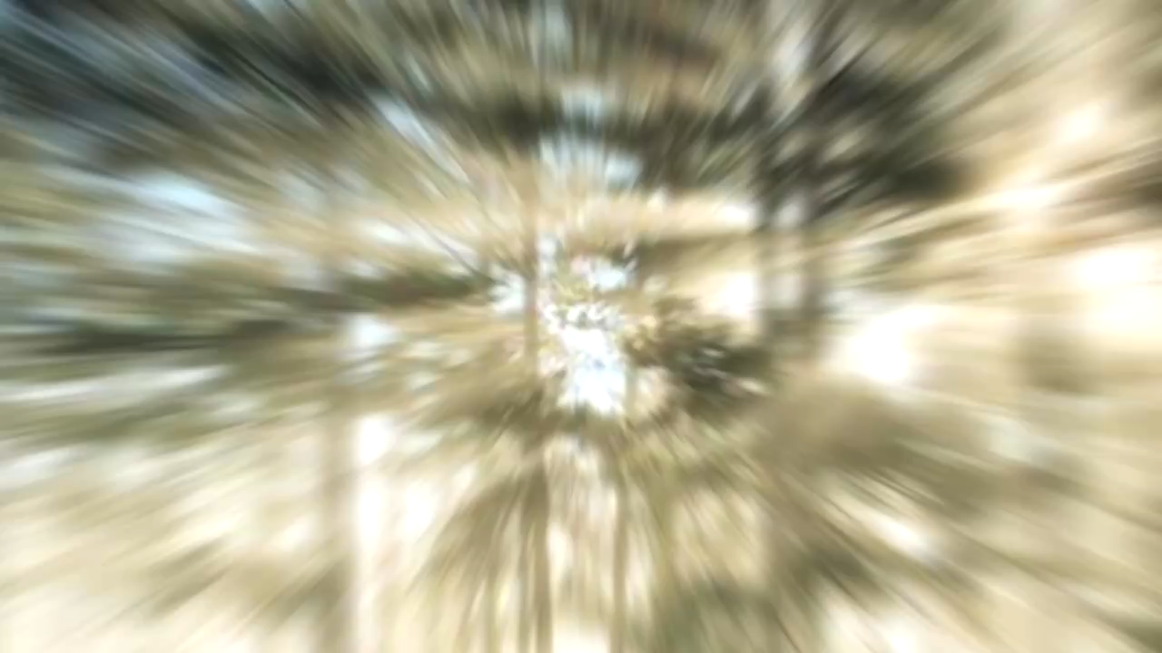

Slide 11
2. Trao đổi về những điểm cần lưu ý khi viết bài văn tả phong cảnh
Phong cảnh được miêu tả
Bố cục bài văn
Cách lựa chọn cảnh vật để miêu tả
Cách làm nổi bật đặc điểm của phong cảnh
Trình tự miêu tả

Slide 12
Ghi nhớ
Bài văn tả phong cảnh thường có 3 phần:
- Mở bài: Giới thiệu khái quát về phong cảnh.
- Thân bài: Tả lần lượt từng phần hoặc từng vẻ đẹp của phong cảnh.
- Kết bài: Nêu nhận xét hoặc cảm nghĩ về phong cảnh.

Slide 14

Chúc các thầy cô sức khỏe
Chúc các em chăm ngoan, học tốt
CHÀO TẠM BIỆT

